Slide 1
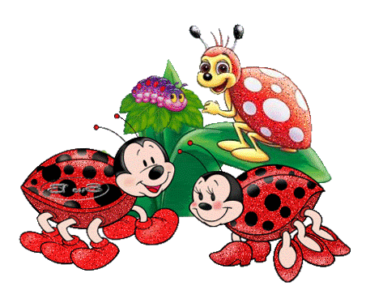
ПРЕЗЕНТАЦИЯ ПРОЕКТА
«ЧИСТЮЛЬКИ»
ВТОРАЯ МЛАДШАЯ
ГРУППА «Лисята»
2013-2014 г.г.

Slide 2
ПРОЕКТ:
ДОЛГОСРОЧНЫЙ;
ИНФОРМАЦИОННО-ПРАКТИКО-ОРИЕНТИРОВАННЫЙ ПРОЕКТ;
ГРУППОВОЙ
СРОКИ РЕАЛИЗАЦИИ ПРОЕКТА
НОЯБРЬ 2013 г. - АПРЕЛЬ 2014 г.
ПЕРВЫЙ ГОД ОБУЧЕНИЯ

Slide 3
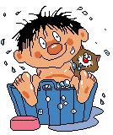
ГИПОТЕЗА ПРОЕКТА:
РАЗВИТИЕ КУЛЬТУРНО-ГИГИЕНИЧЕСКИХ НАВЫКОВ РЕБЕНКА – ПЕРВЫЙ ШАГ К ЗДОРОВЬЮ ЧЕЛОВЕКА!

Slide 4
ЦЕЛИ ПРОЕКТА:
Формировать потребность в соблюдении навыков гигиены и опрятности в повседневной жизни
Развитие культурно-гигиенических навыков, формирование простейших навыков поведения во время еды, умывания.
Формирование привычки следить за своим внешним видом, умения правильно пользоваться мылом, мыть руки, лицо, пользоваться полотенцем, расческой, носовым платком

Slide 5
ЦЕЛИ ПРОЕКТА:
Привлечение родителей к соблюдению и развитию навыков личной гигиены дома.
Формирование навыков поведения за столом: не крошить хлеб, пережевывать пищу с закрытым ртом, не разговаривать за столом.
Формировать начальные представления о ценности здоровья, что здоровье начинается с чистоты тела, что «чистота», «красота», «здоровье» – это неразделимые понятия.

Slide 6
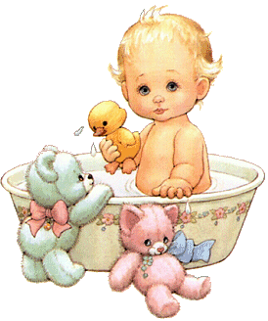
АКТУАЛЬНОСТЬ
Именно в дошкольном возрасте очень важно воспитать у ребенка привычку к чистоте, аккуратности, порядку
В младшем дошкольном возрасте дети могут освоить все основные культурно-гигиенические навыки, научиться понимать их важность, легко, быстро и правильно выполнять
Навыки и привычки, прочно сформированные в дошкольном возрасте, сохраняются на всю жизнь

Slide 7
АКТУАЛЬНОСТЬ
При воспитании культурно-гигиенических навыков большое значение имеет пример окружающих, родителей и всех остальных членов семьи
Обеспечение постоянного, без всяких исключений, выполнение ребенком установленных гигиенических правил, ведет к усвоению ребенком всех доступных ему навыков
Только при повседневном гигиеническом воспитании и контроле можно добиться формирования и закрепления у ребенка полезных навыков, т.е. перехода их в стойкие привычки

Slide 8
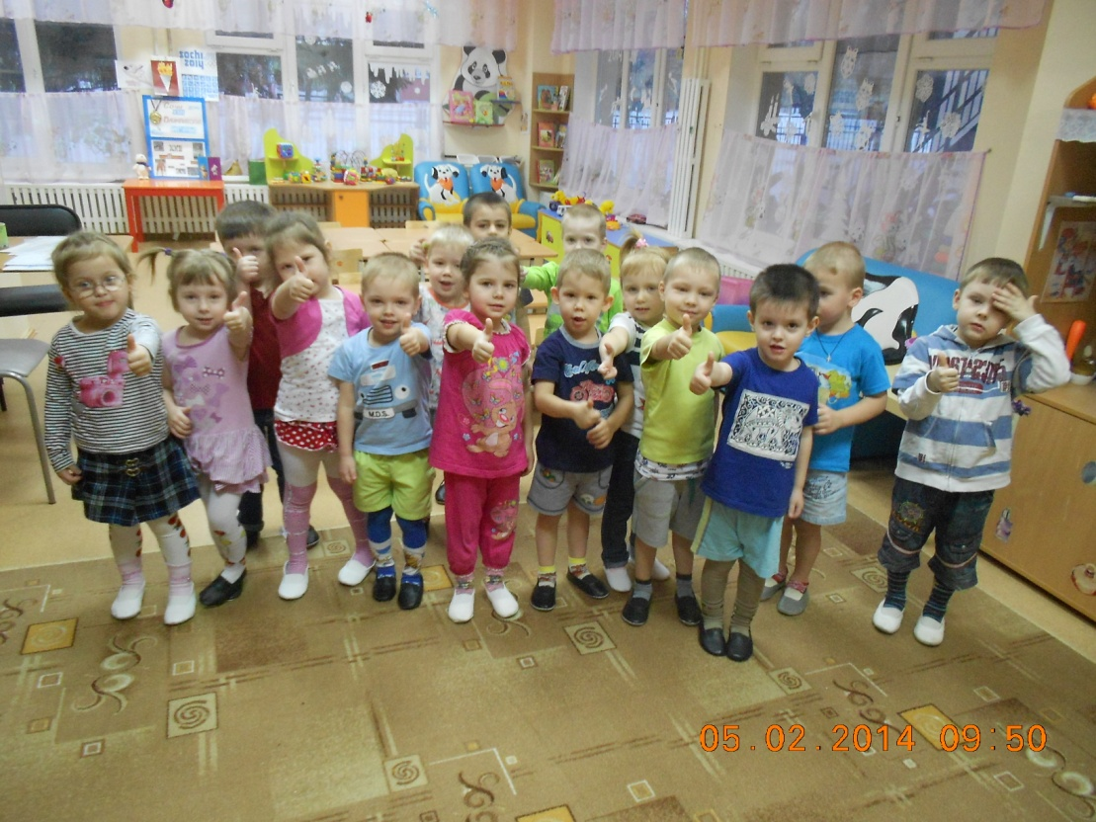
УЧАСТНИКИ ПРОЕКТА:
РЕАЛИЗАЦИЯ:
-Филиппова
Елена Васильевна
-Воспитанники группы №4 «Лисята» (возраст 3,5-4 года)
-Родители.

Slide 9
ПРОДУКТЫ РЕАЛИЗАЦИИ ПРОЕКТА
Разработка конспектов занятий и тематических бесед по теме «Чистота и аккуратность – залог здоровья»
Составление картотеки дидактических игр и художественно-словесного материала по воспитанию и развитию у младших дошкольников культурно-гигиенических навыков
Оформление паспорта здоровья группы с включением в него мониторинга и диагностического исследования сформированности культурно-гигиенических навыков у младших дошкольников

Slide 10
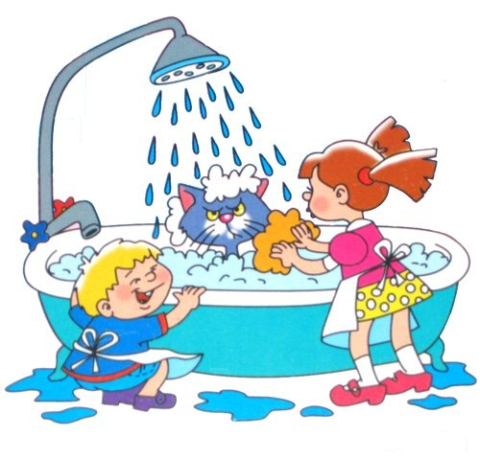
ПРОДУКТЫ РЕАЛИЗАЦИИ ПРОЕКТА
4. Оформление стенда «Детский сад день за днем» с непосредственным творческим участием детей
5. Постоянное консультирование родителей по теме «Воспитание и развитие культурно-гигиенических навыков у малышей»
6. Открытое мероприятие «Как дети учили Хрюшу мыть руки»
7. Презентация проекта.

Slide 11
ЧЕМУ МЫ НАУЧИЛИСЬ?

Slide 12
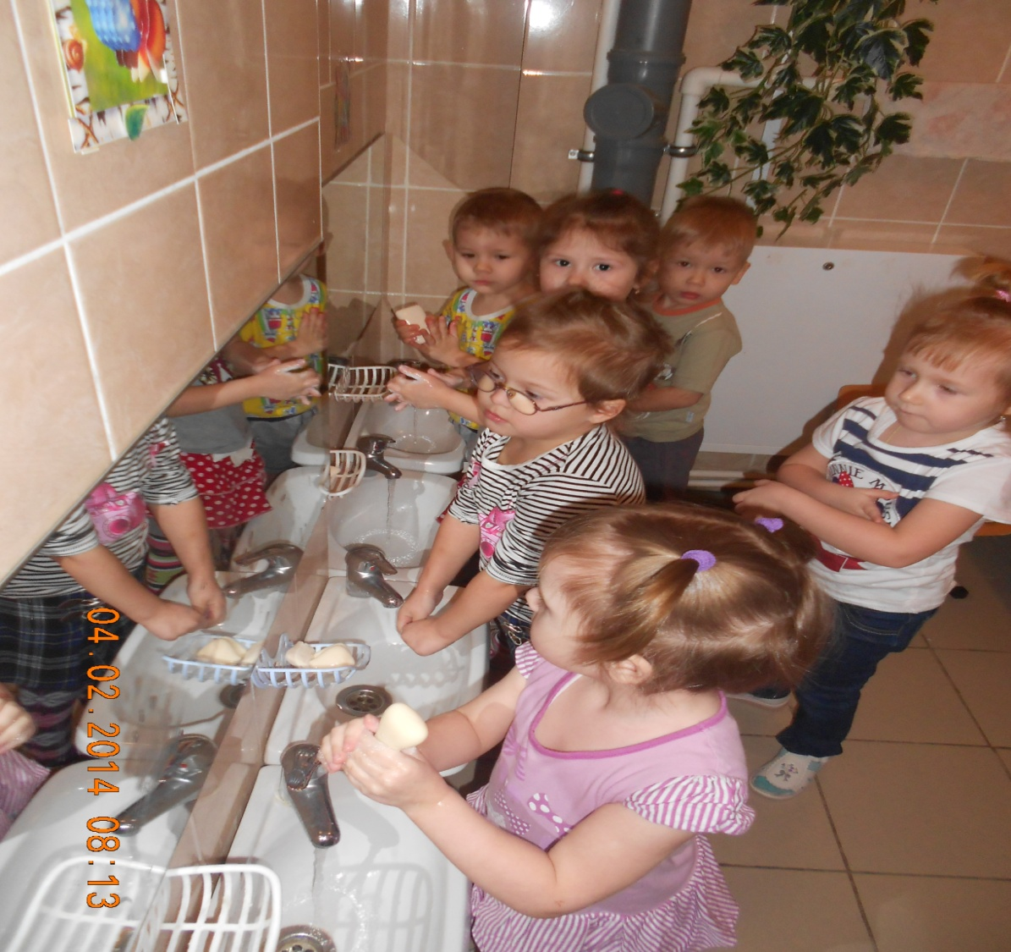
МЫТЬ РУКИ!

Slide 13
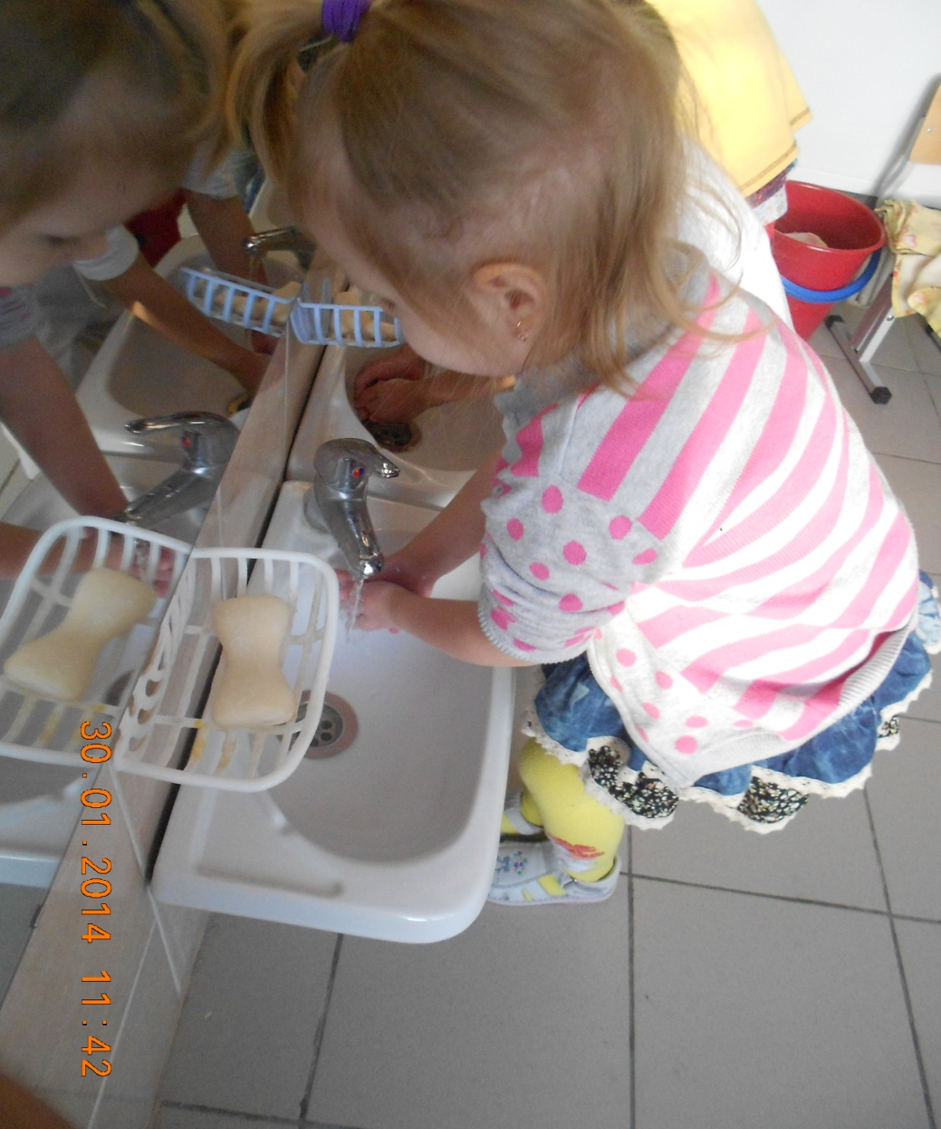
НЕ РАЗБРЫЗГИВАТЬ ВОДУ

Slide 14
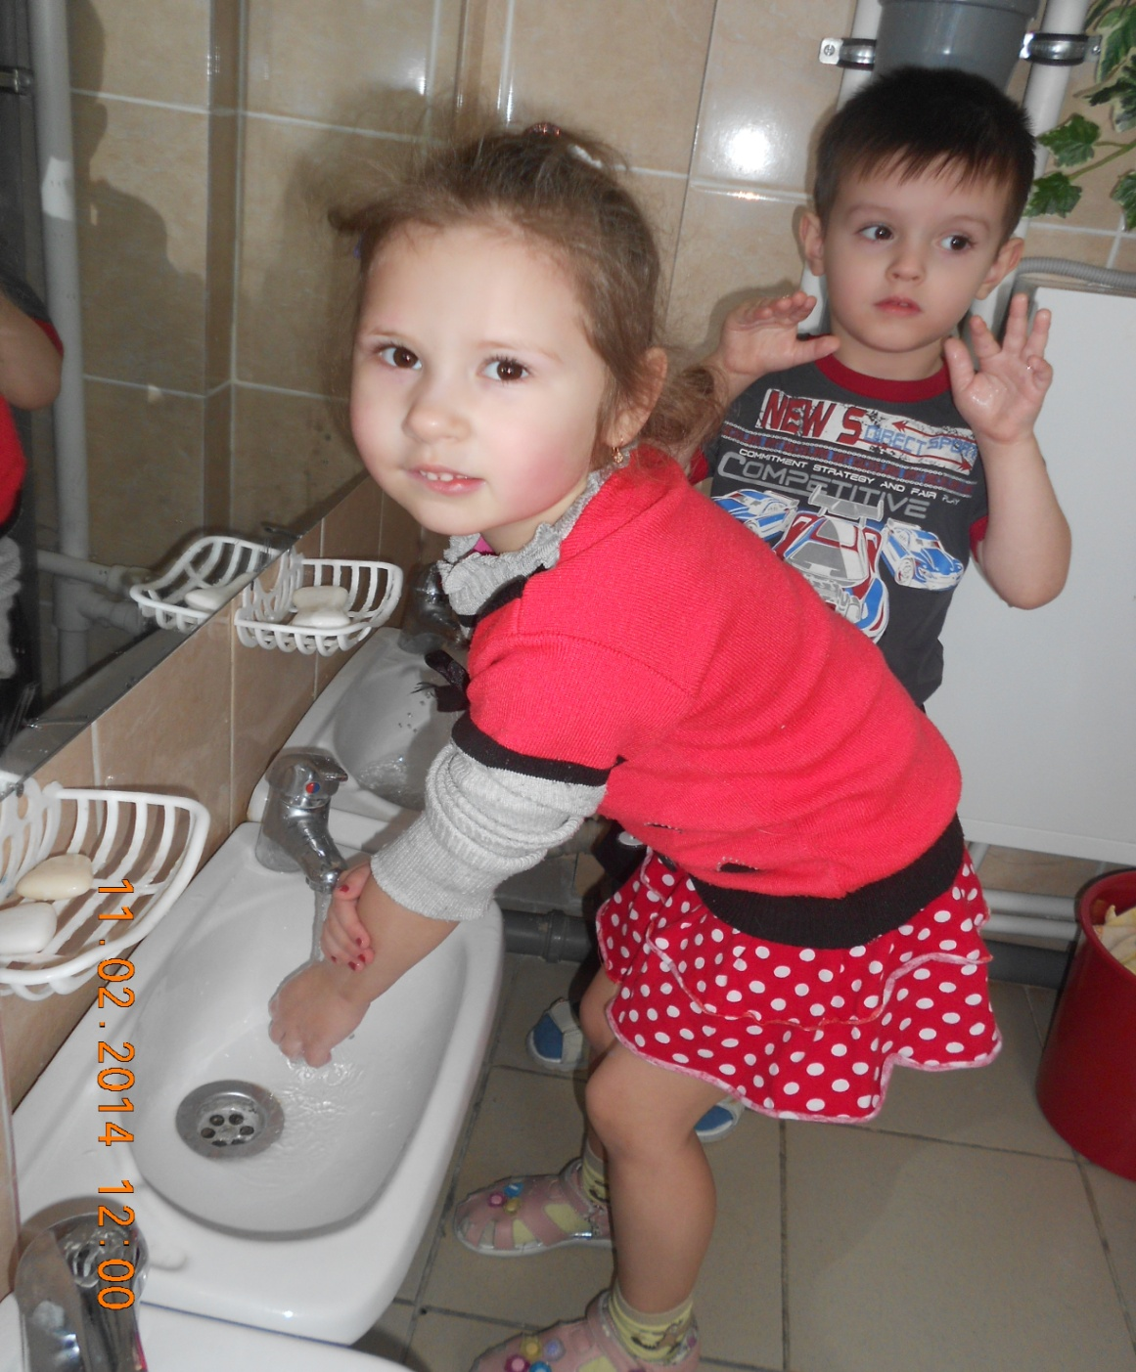
МЫТЬ РУКИ ДО ЛОКТЯ

Slide 15
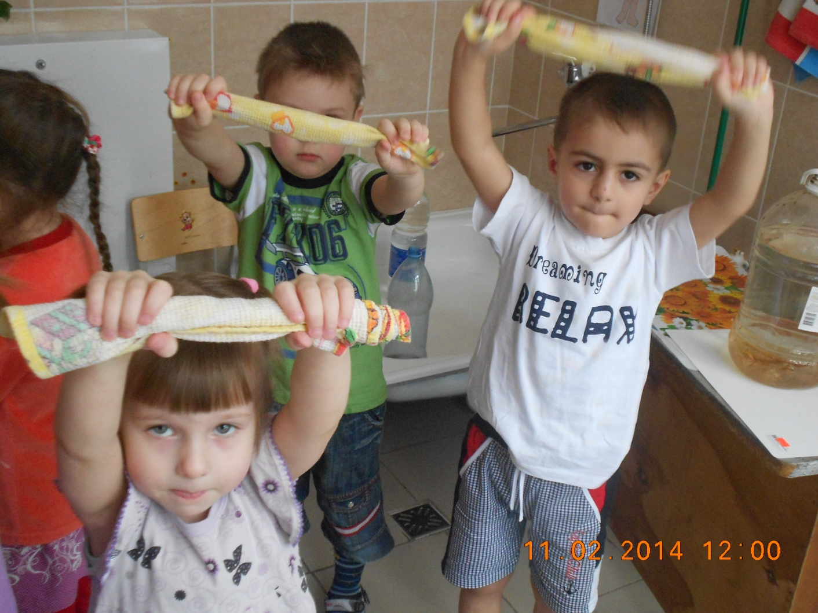
ВЫТИРАТЬ РУКИ

Slide 16
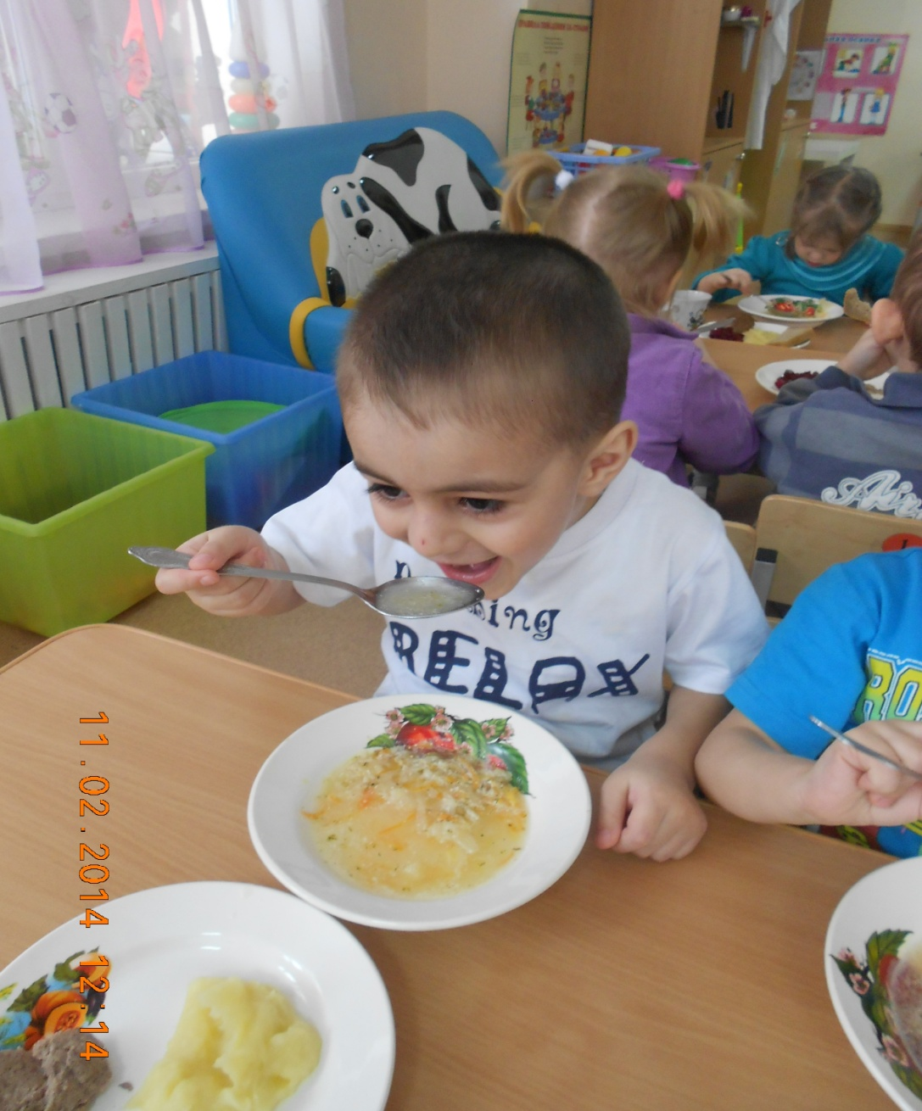
ПРАВИЛЬНО ДЕРЖАТЬ ЛОЖКУ

Slide 17
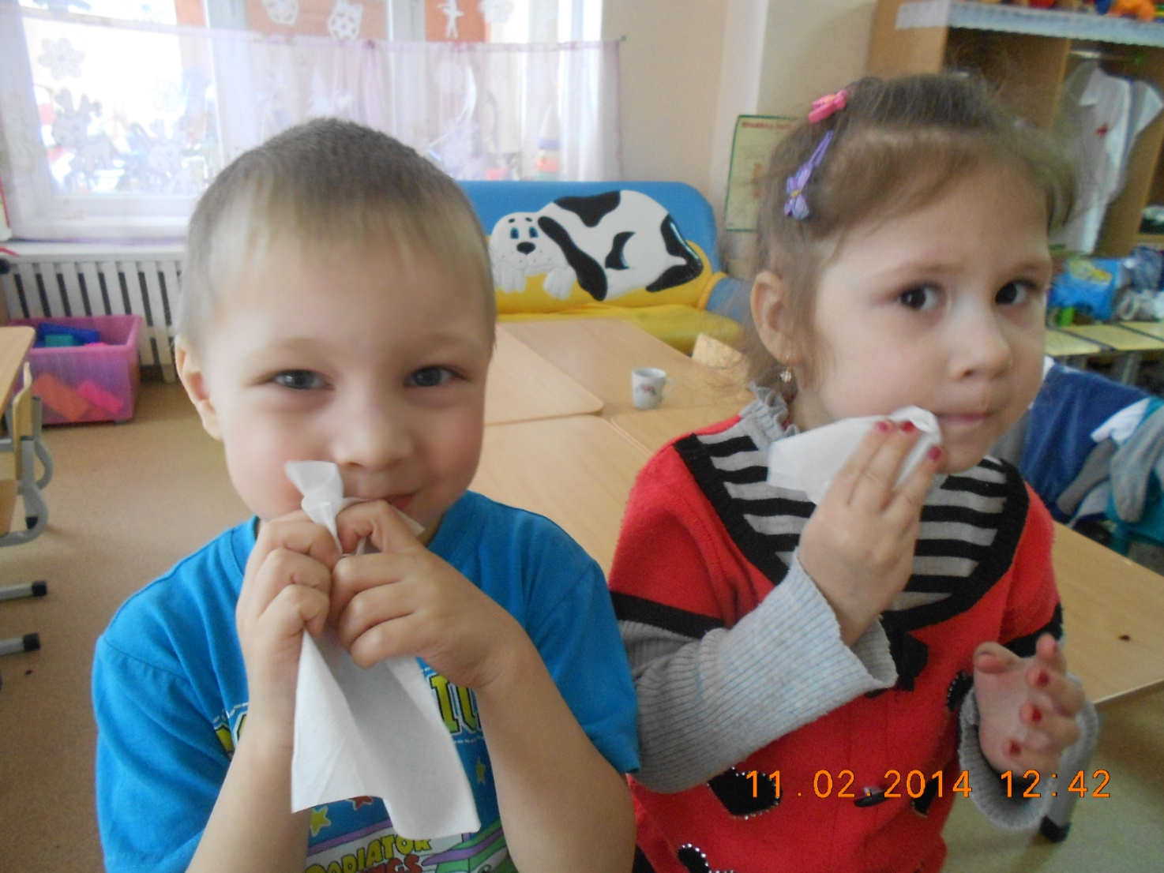
ВЫТИРАТЬ РОТ САЛФЕТКОЙ

Slide 18
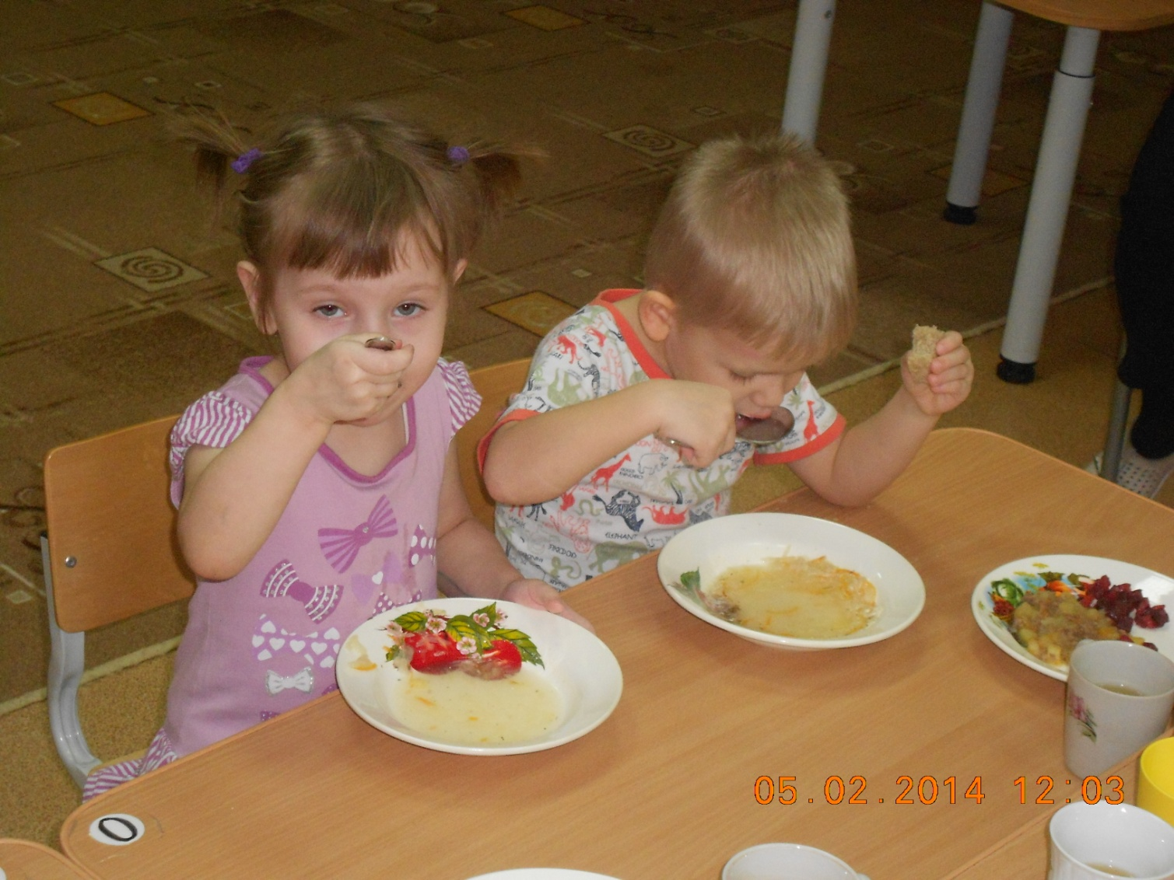
ЕСТЬ АККУРАТНО

Slide 19
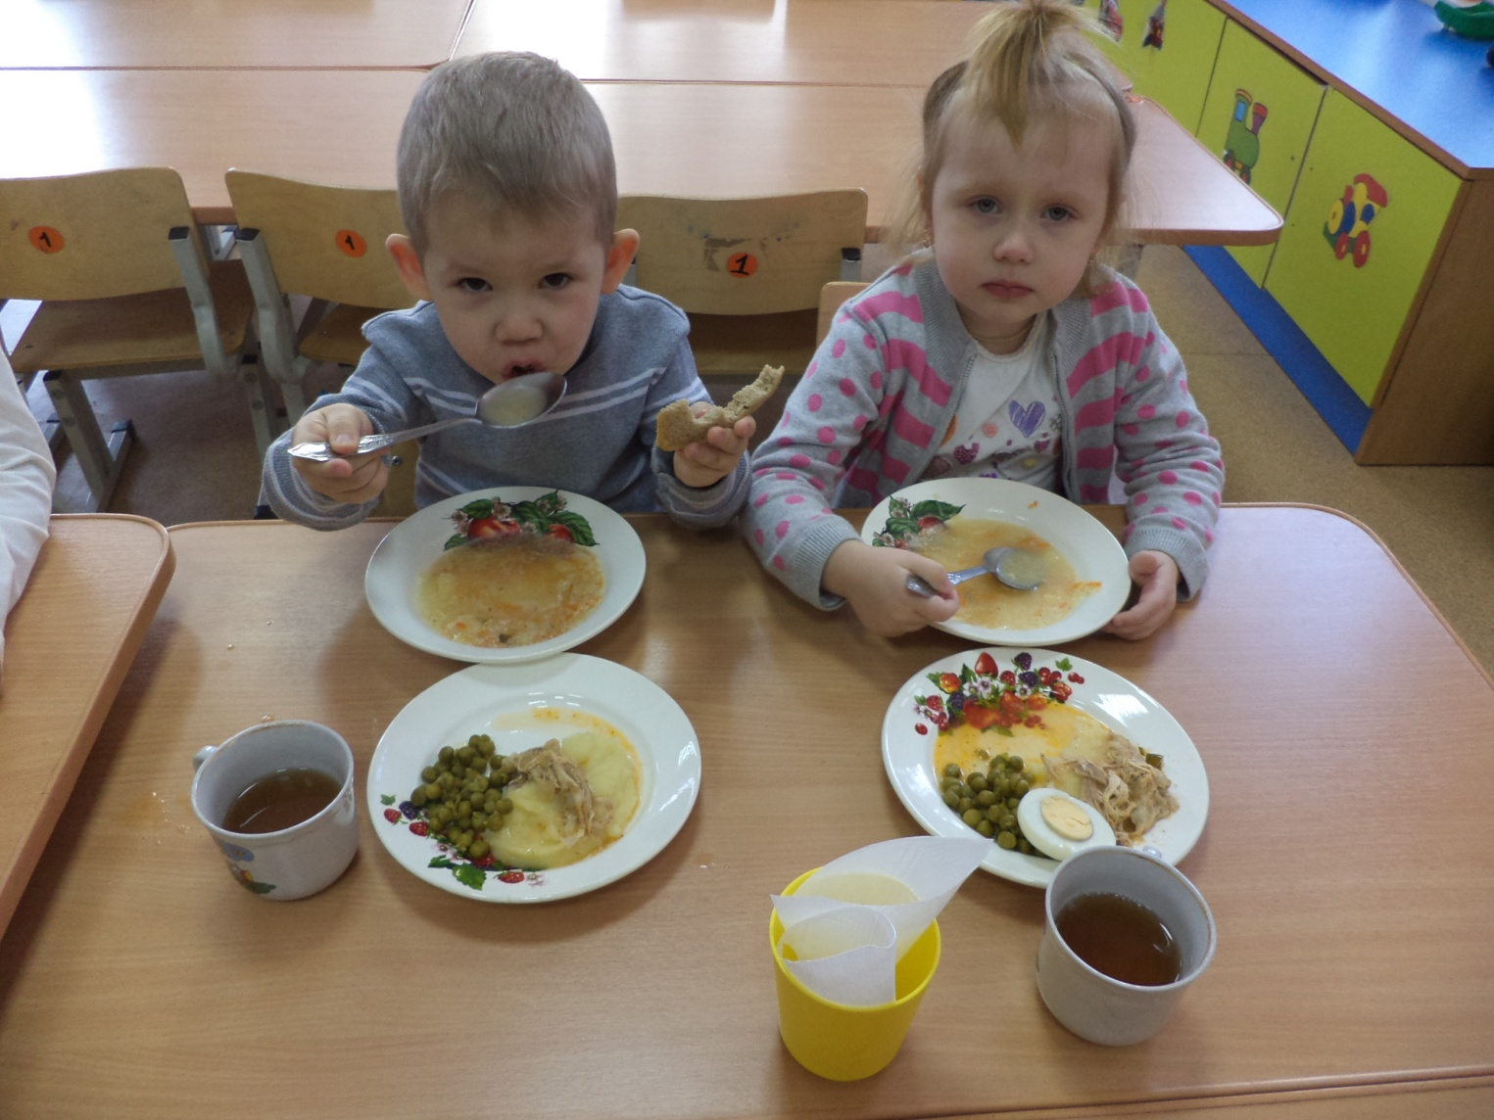

Slide 20
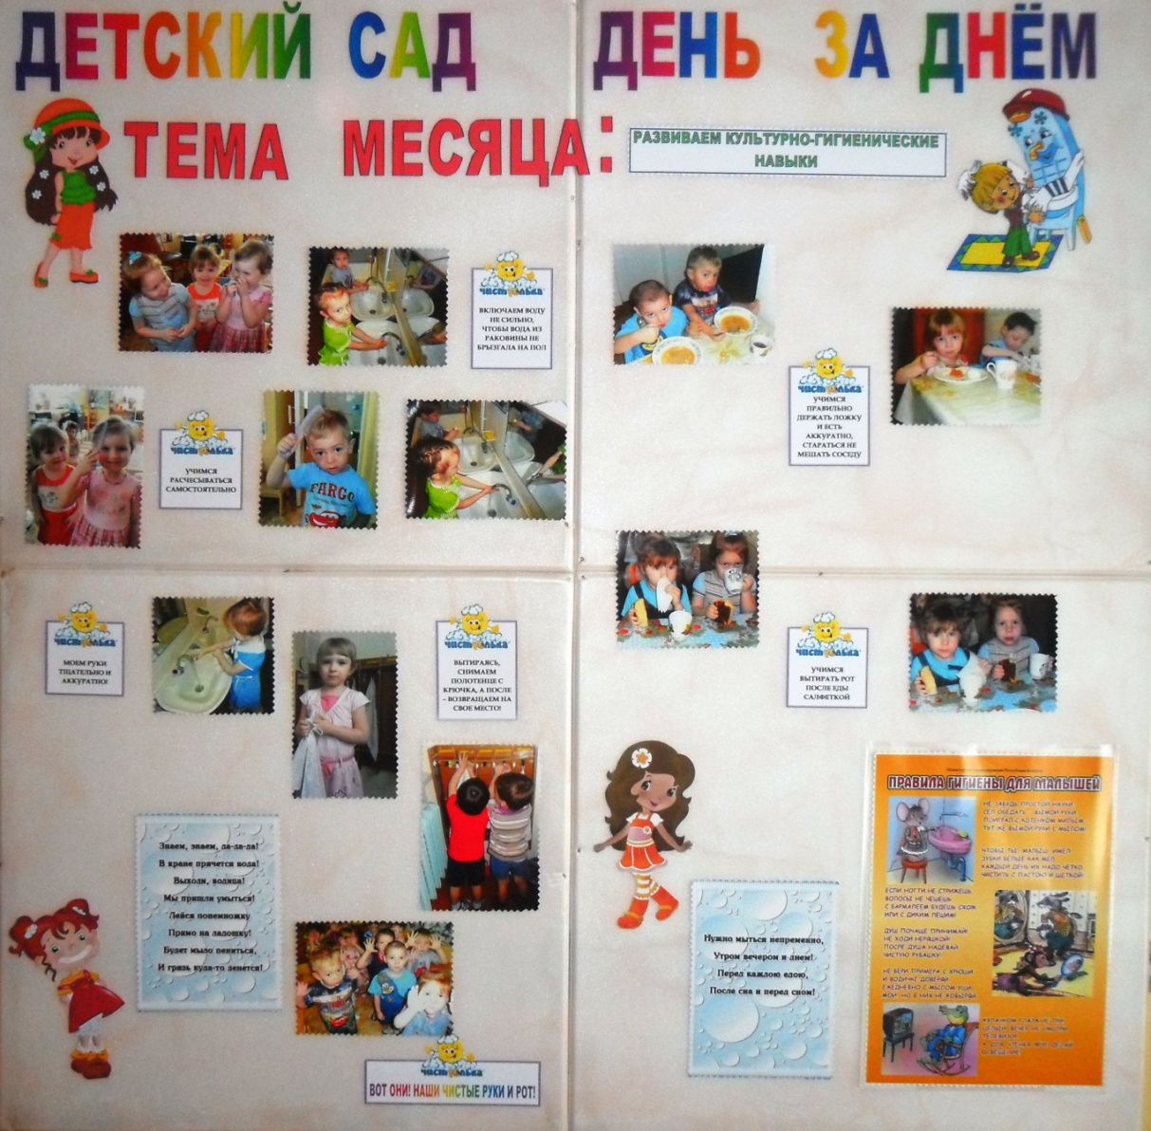

Slide 21
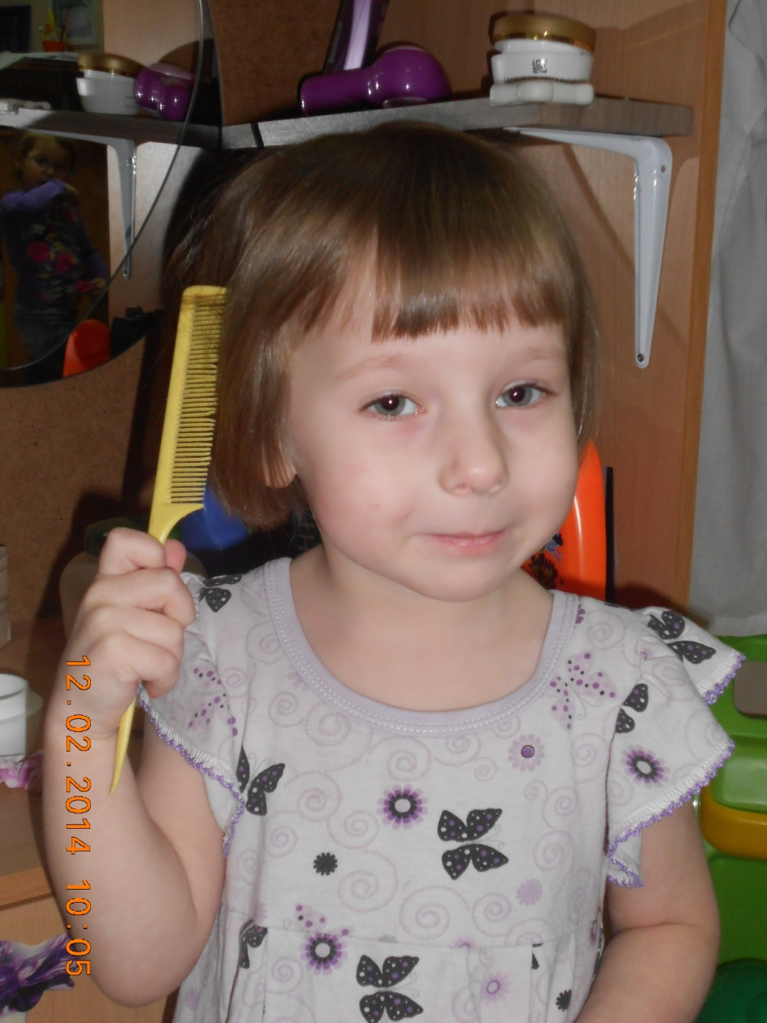
САМОСТОЯТЕЛЬНО РАСЧЕСЫВАТЬСЯ

Slide 22
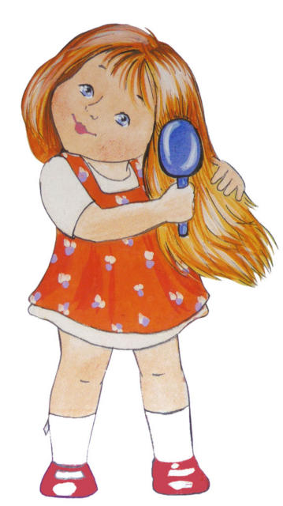
СПАСИБО
ЗА
ВНИМАНИЕ!

Slide 23
ПОДГОТОВИЛА:
Воспитатель МБДОУ «Детский сад № 283
Филиппова Елена Васильевна
г.Екатеринбург
2014 г.

